Slide 1


Slide 2
Turbo：Efficiently Serving Long-Context LLMs with In-Network Aggregation
Ying Wan, Yuchen Xu, Chuwen Zhang, Yingsheng Huang,
Yong Feng, Wenquan Xu, Jialin Li, Mingwei Xu, Wenfei Wu, Congcong Miao.

Slide 3
Part 01
研究背景与关键问题
Part 02
Turbo 系统设计
Part 03
分析与实验评估
Part 04
总结

Slide 4
01
研究背景与关键问题

Slide 5
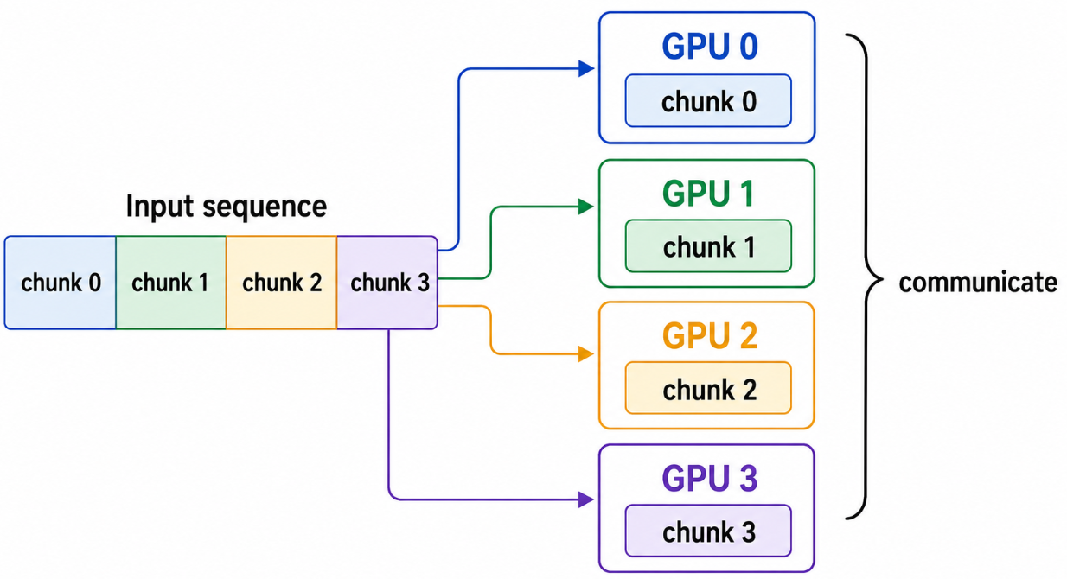
背景
长上下文的广泛应用：
  RAG检索增强生成
  长文档理解
  多轮对话记忆
长上下文放大开销：
  KV cache显存占用
  注意力计算量
  GPU间通信量
上下文并行：把输入序列拆分到多个GPU上，通过通信共享KV cache

Slide 6
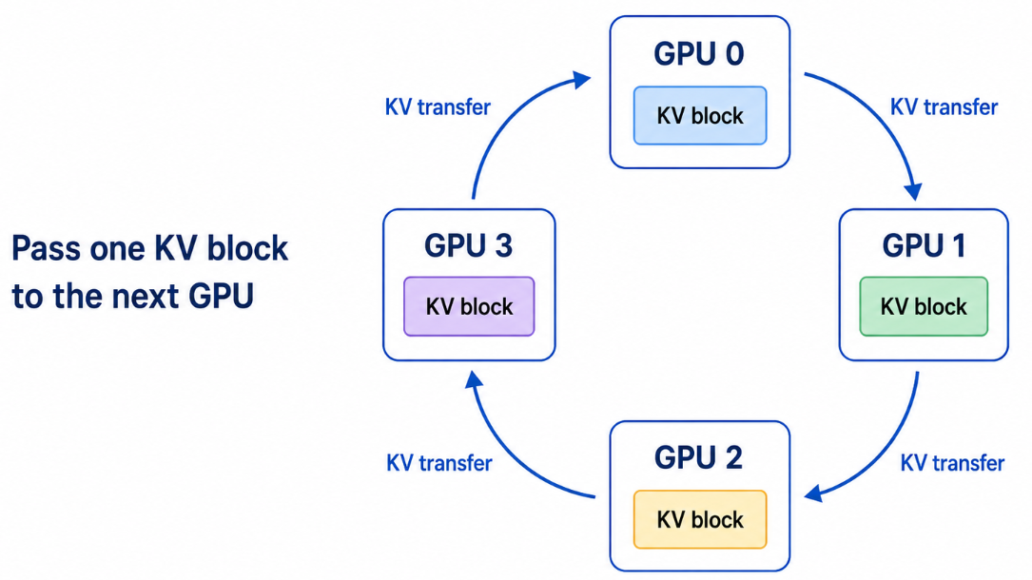
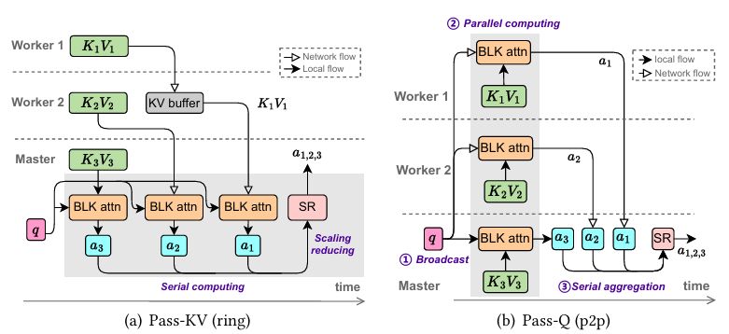
现有方案&其在解码阶段的局限性
Pass-KV
Ring： KV块在各工作节点间轮流传递，并最终汇总至主节点
局限性:
  通信数据量大
  解码延迟随工作节点数量的增加而增加
Pass-Q
P2p：主节点广播q，并汇总各工作节点返回的部分注意力计算结果
局限性:
  减少了链路流量，但带来了 incast 汇聚拥塞和聚合阶段瓶颈

Slide 7
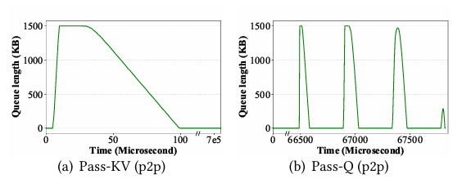
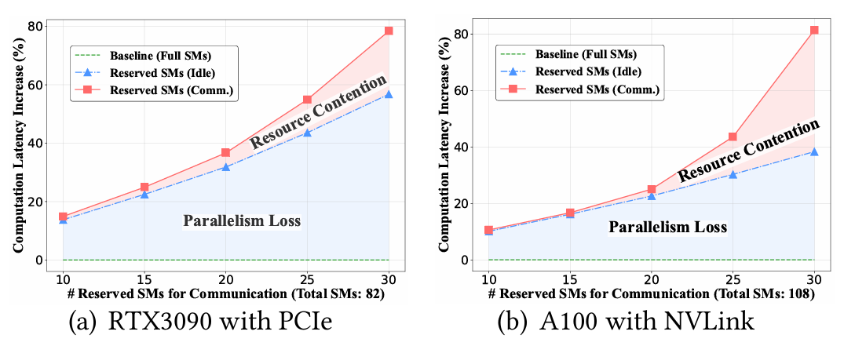
关键观察
集中式通信会加剧排队延迟和尾延迟
如何减少网络流量并避免 incast？
通信内核会占用GPU的流式多处理器（SM），从而降低矩阵计算性能
如何减少通信连接数来降低计算干扰？
  绿色: 所有SM都用于计算
  蓝色: 将部分SM用于通信
  红色: 将用于通信的SM与计算SM并发执行

Slide 8
02
Turbo 系统设计

Slide 9
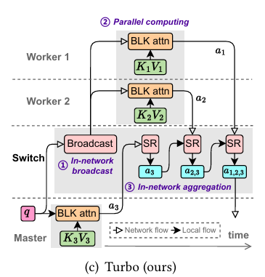

设计思路
解码过程更适合于 Pass-Q 范式
  广播查询向量
  并行计算注意力
将查询广播和注意力聚合卸载到可编程交换机上
  支持并行计算注意力
  主节点减少了通信/规约内核的开销
  主节点只需要接收最终的注意力结果
  保持线速转发

Slide 10
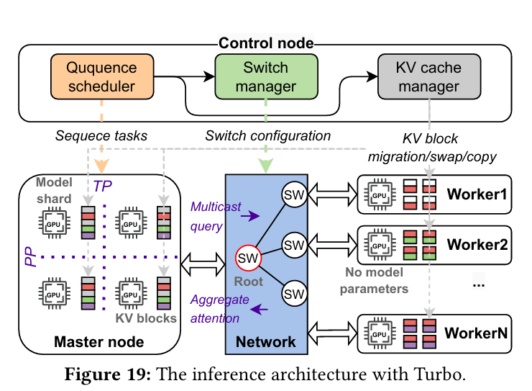
系统概述
控制平面
  调度序列
  配置交换机
  管理 KV cache
主节点
  负责发起解码请求
  发送查询并接收聚合后的注意力结果
  可与张量并行（TP）、数据并行（DP）等策略组合使用
工作节点
  存储本地 KV 缓存分片
  接收查询向量，计算并返回部分注意力结果
交换机
  广播查询向量
  在线聚合部分注意力结果

Slide 11
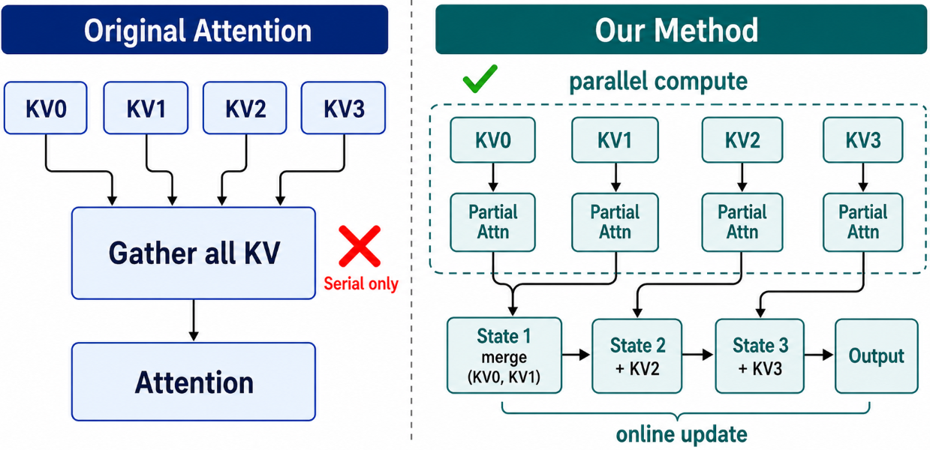
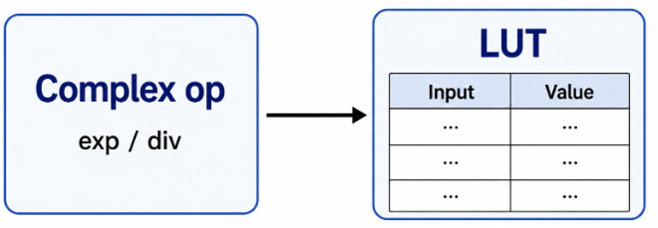
挑战 1｜在资源受限的交换机上实现注意力聚合
标准注意力聚合依赖于 softmax 归一化
  需要一次性全局规约
  使用复杂的指数/除法等运算
本方案设计
  将全局规约重写为在线更新
  使用查找表近似指数/除法运算
特点
  只需维护一个缓存区
  容忍部分注意力结果乱序到达

Slide 12
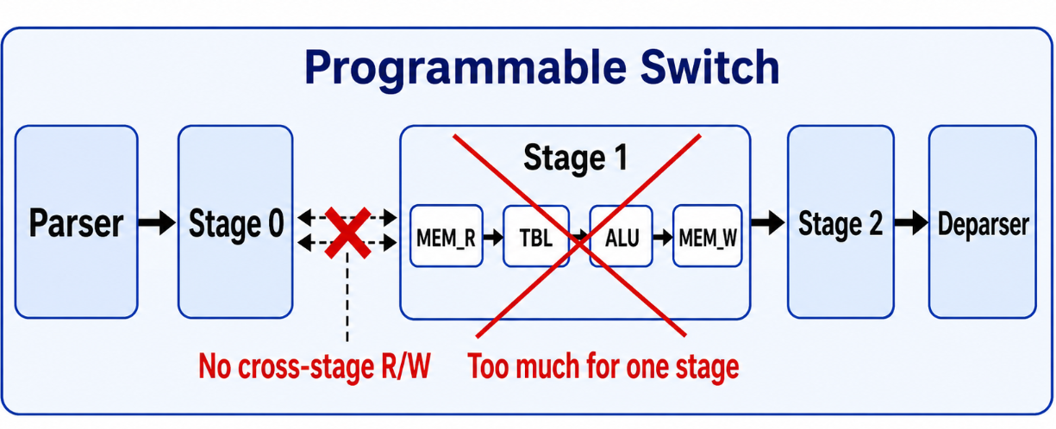
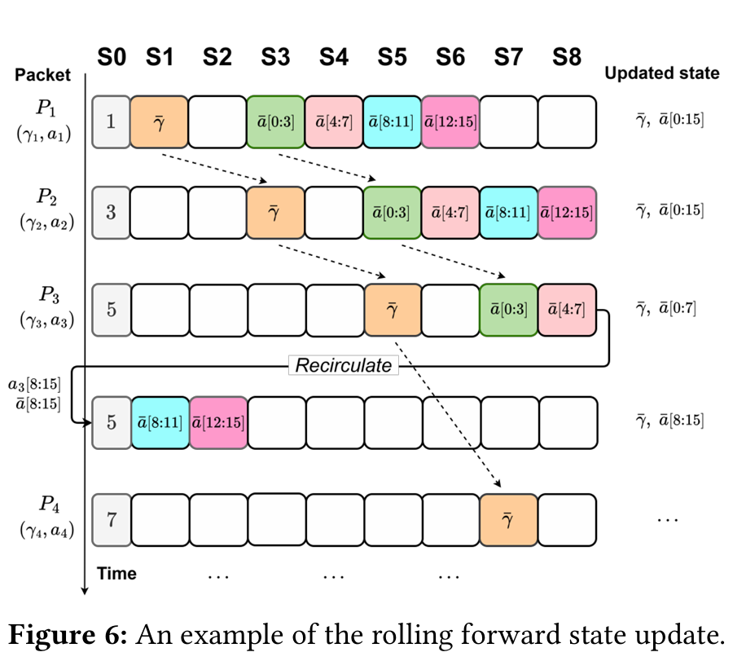

挑战 2｜在RMT架构内实现跨阶段状态更新
RMT 流水线架构的限制
  完整更新逻辑无法容纳在单个阶段中
  不允许跨阶段读写状态
前向滚动状态更新机制
  将更新拆分到多个流水线阶段
  连续到达的数据包偏移两个阶段
  在正确的阶段读取前一状态
代价
  未完成的聚合需要重新循环

Slide 13
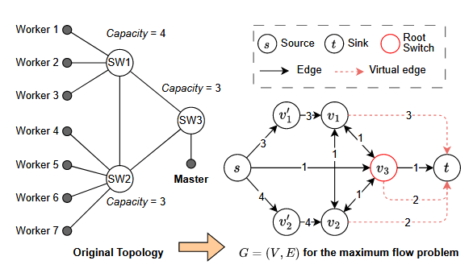
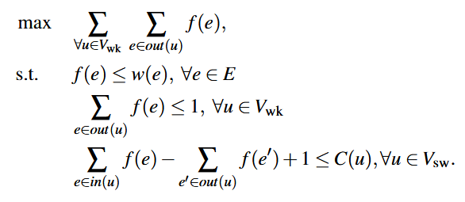
挑战 3｜实现多交换机间的负载均衡
避免让单个交换机过载
聚合树的构造
→ 线性规划建模
→ 最大流分配问题
将任务分配问题转化为一个容量受限的流问题
  Ford-Fulkerson算法

Slide 14
03
分析与实验评估

Slide 15
理论分析对比
s ：序列长度, c ：KV 块大小, n ：工作节点数量（或KV块数量）, d ：隐藏维度
方案 | 网络流量 | 延迟 | 计算量 | 缓冲区大小
Pass-KV (p2p) | O(sd) | T_{net}+n×T_{block_attn}+T_{reduce} | n×C_{block_attn}+C_{reduce} | O(sd)
Pass-KV(ring) | O(sd) | n × max{T_{net，} T_{block_attn}} + T_{reduce} | n×C_{block_attn}+C_{reduce} | O(cd)
Pass-Q (p2p) | O(nd) | 2T_{net}+T_{block_attn}+T_{reduce} | C_{block_attn}+C_{reduce} | O(nd)
Pass-Q (ring) | O(nd) | n×max{T_{net}, T_{block_attn}}+T_{reduce} | C_{block_attn}+C_{reduce} | O(d)
Turbo | O(d) | 2T_{net}+T_{block_attn} | C_{block_attn} | O(d)
降低网络流量、端到端延迟、GPU计算开销和缓冲区需求

Slide 16
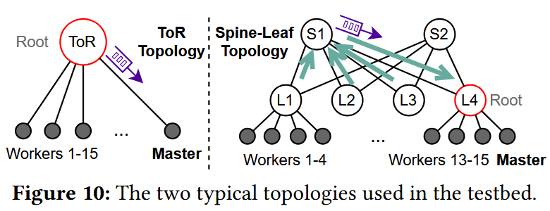
实验设置
真实测试平台
4个节点× 2 张RTX 3090 GPU
100 Gbps NIC
Tofino2 可编程交换机
LLAMA-2 7B + ShareGPT
大规模评估
16 个节点, 200 Gbps RoCEv2
ToR 和 Spine-Leaf 网络拓扑
LLAMA-2 7B + GPT-3 175B
最多32 个并发任务

Slide 17
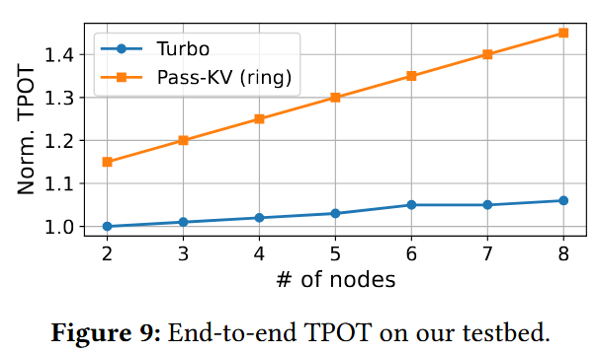

真实测试平台实验结果
TPOT：输出每个令牌所需的时间
解码延迟
8节点规模下对比 Pass-KV Ring方案
最高降低37%
Turbo在节点数增多时展现出更优的扩展性能

Slide 18
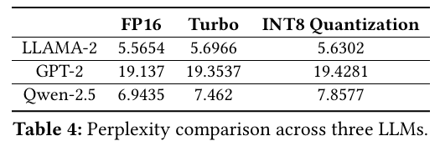
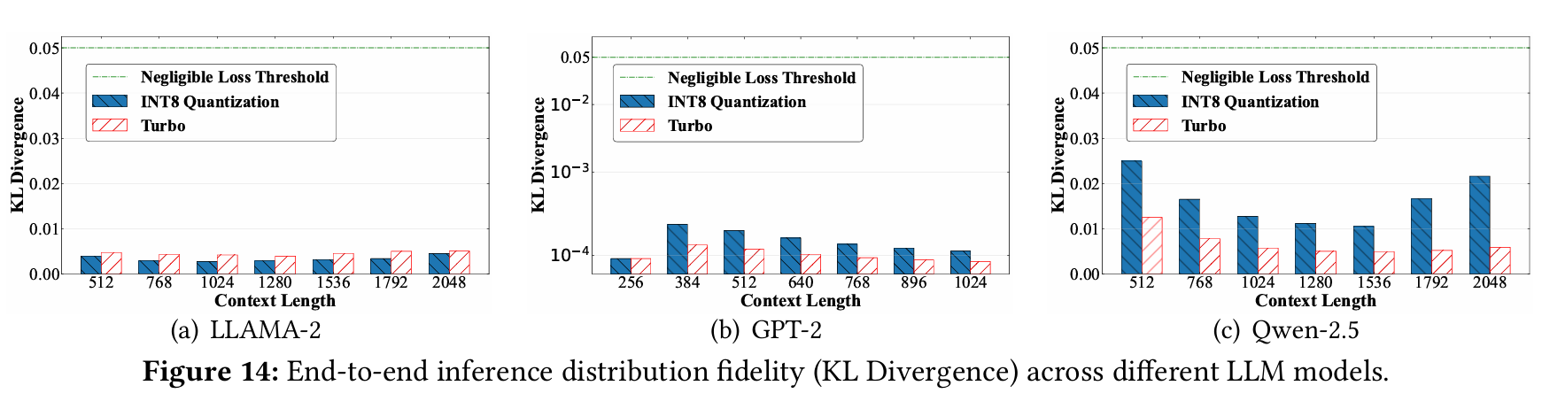
准确性
困惑度:衡量下一个token的预测质量
KL散度:衡量相对于原始分布的偏移情况
两者都是越低越好
上下文长度 | 50k | 100k | 150k | 200k | 250k
KL 散度 | 0.007927 | 0.009656 | 0.008938 | 0.009187 | 0.008893
Qwen 3.5 9B
Turbo在近似误差可忽略不计的情况下，保持了输出质量。

Slide 19
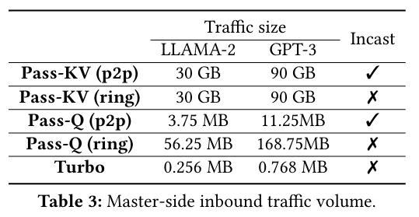
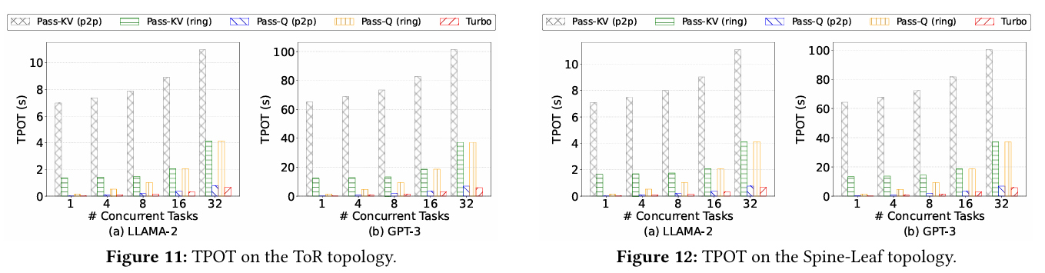
大规模评估实验结果
Turbo在降低主节点通信量的同时，保持了较低的TPOT

Slide 20
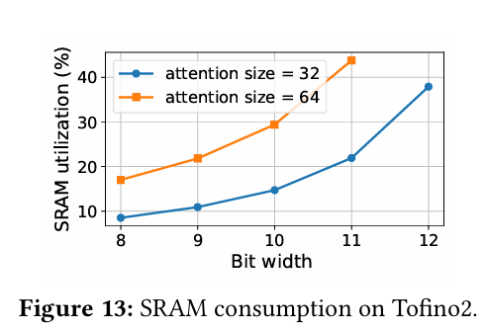
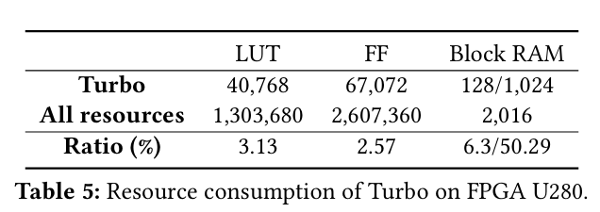
硬件资源开销
Turbo的额外硬件资源开销是可接受的

Slide 21
04
总结

Slide 22
总结
关键观察:
  长上下文解码暴露了 CP 中的通信与聚合瓶颈
核心思想:
  将查询向量广播和注意力聚合卸载到可编程交换机上执行
贡献:
  提出了在线查找表注意力聚合机制、前向滚动状态更新机制，以及负载感知的聚合树
实验结果:
  更低解码延迟、显著减少通信流量，同时只引入可接受的额外开销，并且精度损失可忽略

Slide 23
Thanks!

